Slide 1
STUREBY SK
PROFIL 2012

Slide 2
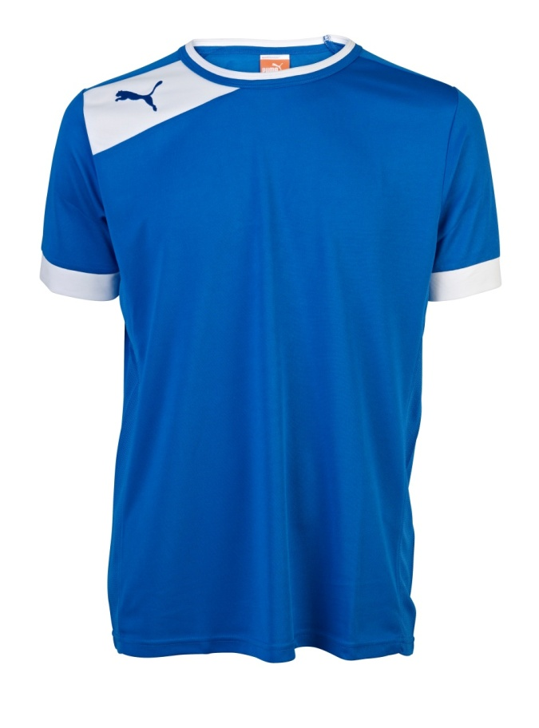
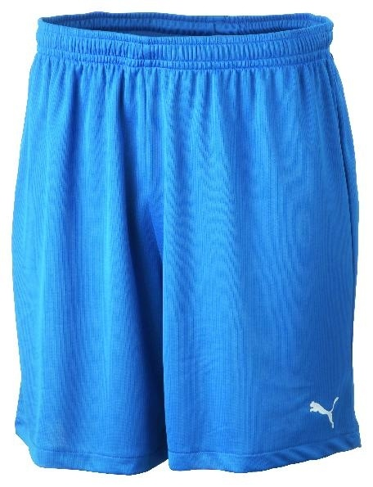
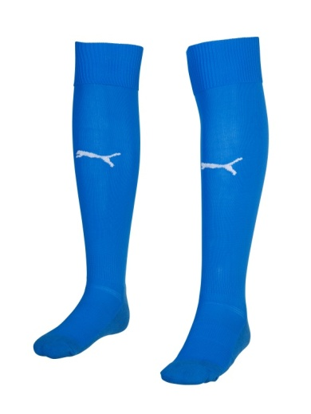
Matchställ
Stureby 160:- Ord pris 250:-
Inkl stor text och nummer 219:-
Stureby 135:-
Ord pris 200:-
Stureby 70:-
Ord pris 90:-
PowerCat 5 shirt /Vencida shorts/ team socks

Slide 3
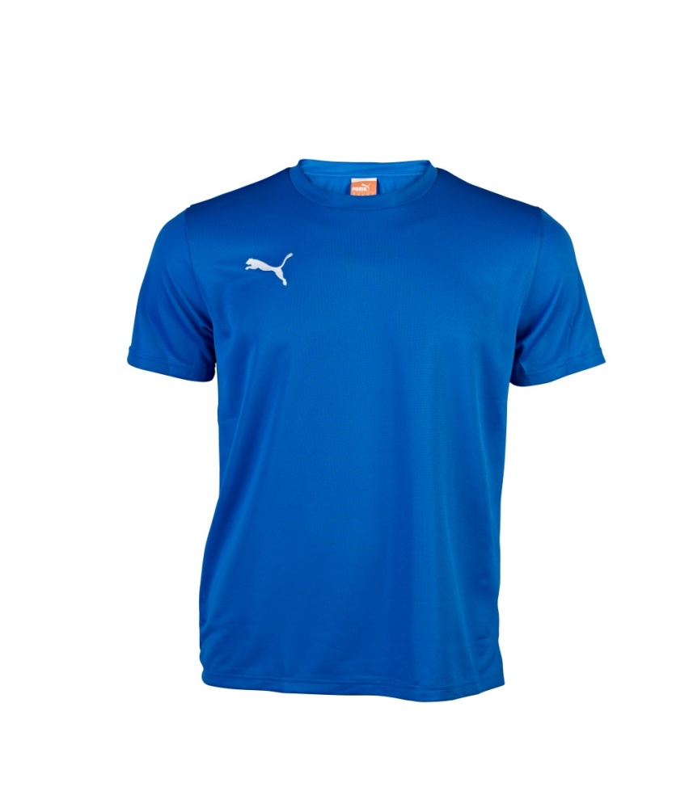
Träningsställ
Foundation PES tee / Vencida shorts -
Stureby 135:-
Ord pris 200:-
Stureby 130:-
Ord pris 200:-
Inkl KM 159:-

Slide 4
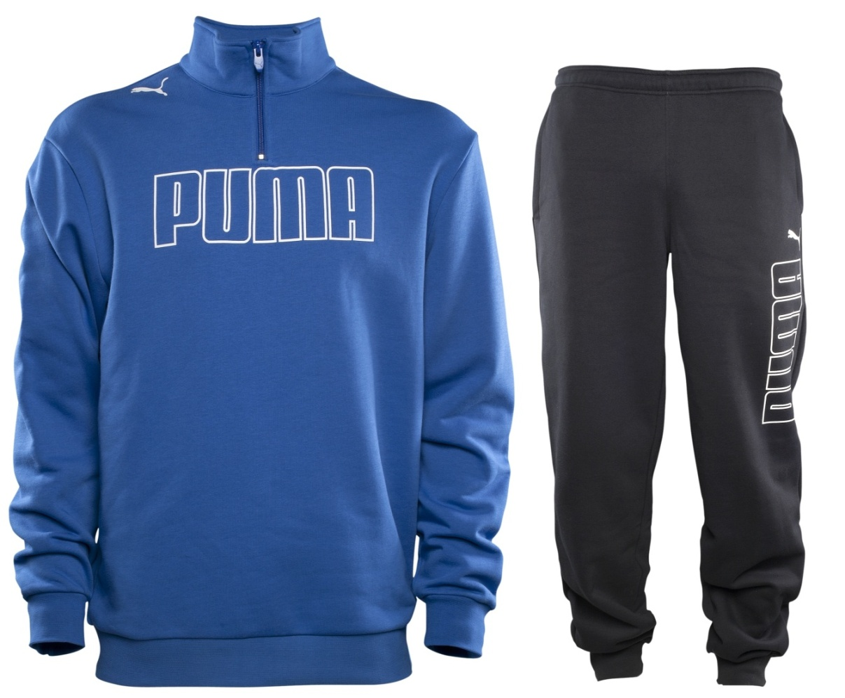
Collegeoverall
Sweeper Suit junior Sturbey 420:-/ord pris 500:-
Sweeper Suit senior Stureby 450:-/ord pris 550:-
Inkl KM och ryggtext
JR 478:-
SR 508:-

Slide 5
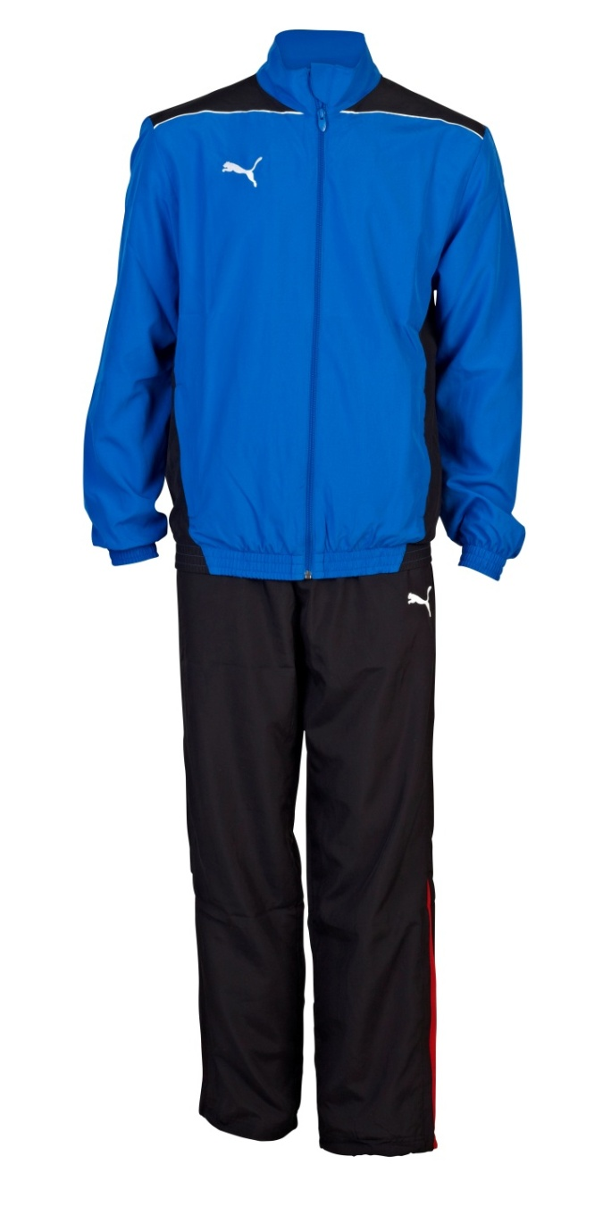
Vindoverall
Foundation Woven Suit JR & SR
Stureby pris 599:-
Ord pris 800:-
Inkl vävt KM och ryggtryck 667:-

Slide 6
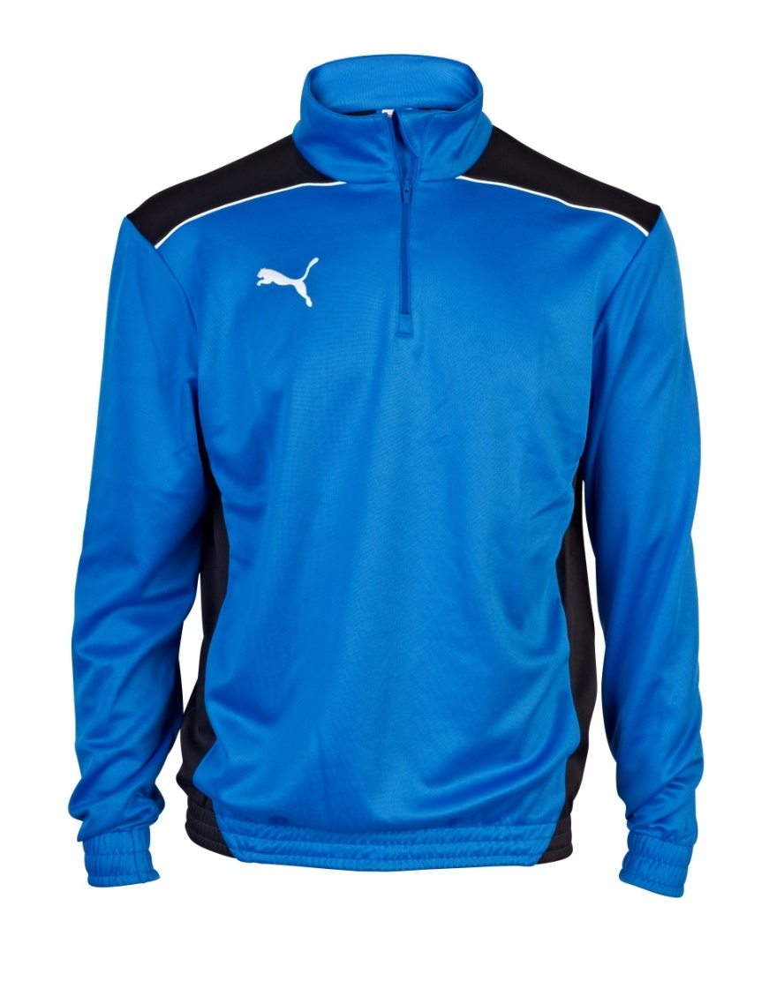
Funktionsoverall
Foundation Trg pant
Stureby pris 260:-
Ord pris 325:-
Foundation ½ zip
Stureby pris 300:-
Ord pris 450:-
Inkl vävt KM och
ryggtext 368:-
Paketpris inkl vävt KM och ryggtext 597:-

Slide 7
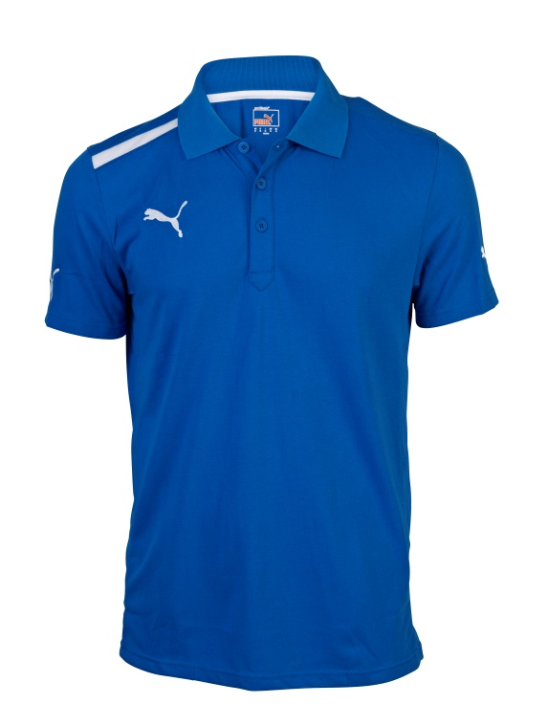
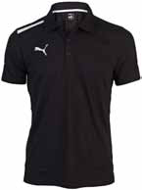
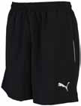
PowerCat 1 poloshirt Stureby pris 260:- ord pris 350:- inkl vävt KM 299:-
Foundation Woven shorts Stureby pris 160:- ord pris 200:-
Paket pris 399:- inkl vävt KM 438:-
Notes:
PowerCat 1 poloshirt 350 / Foundation Woven shorts 200

Slide 8
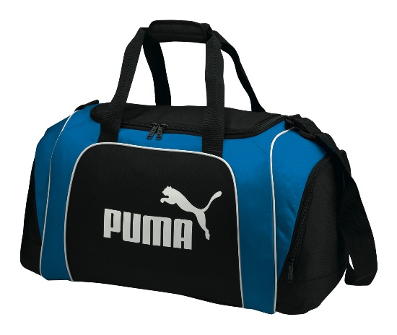
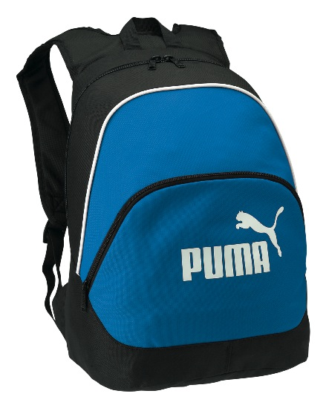
Team bag 200:- ord pris 250:- Backpack 200:- ord pris 250:-
Inkl liten text 225:- Inkl liten text 225:-

Slide 9
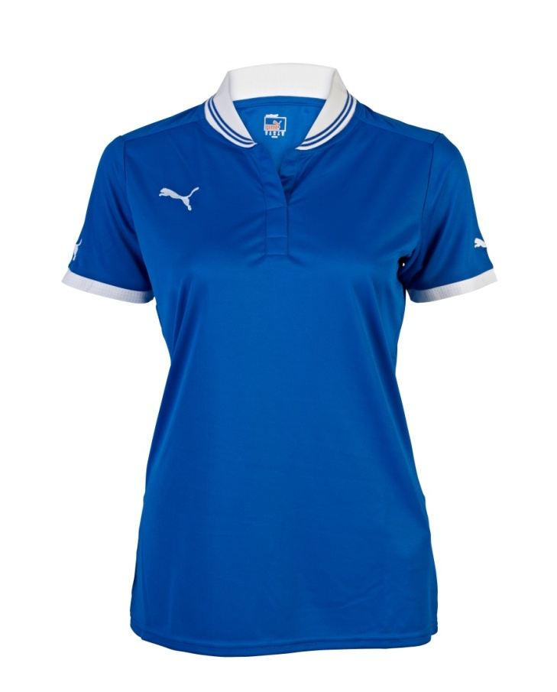
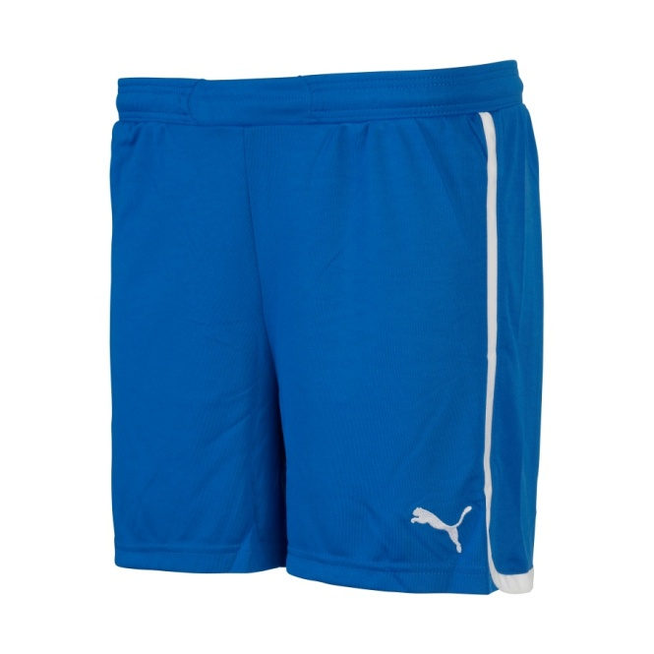
Matchställ dam
WOMEN´S PowerCat 1.12 shirt Stureby pris 350:- ord pris 500:-
Inkl stor text och nummer 409:-
PowerCat 1.12 shorts Stureby pris 200:- ord pris 250:-
Team socks Stureby pris 70:- ord pirs 90:-

Slide 10
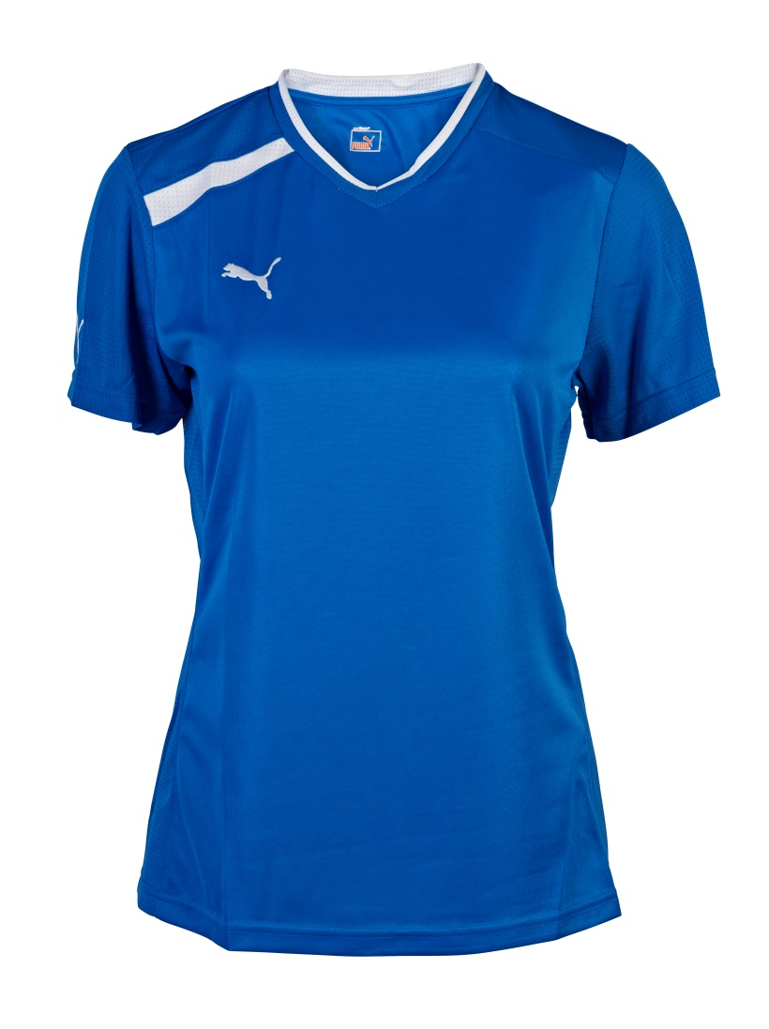
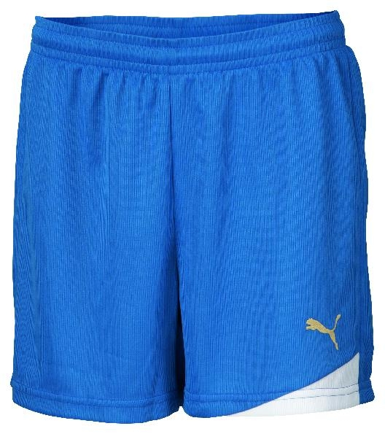
Träningsställ dam
WOMEN´s Tee 1.12 Stureby 190:- ord pris 250:-
Inkl KM 219:-
Esito shorts Stureby 180:- ord pris 250:-
Team Socks Stureby 70:- ord pris 90:-

Slide 11
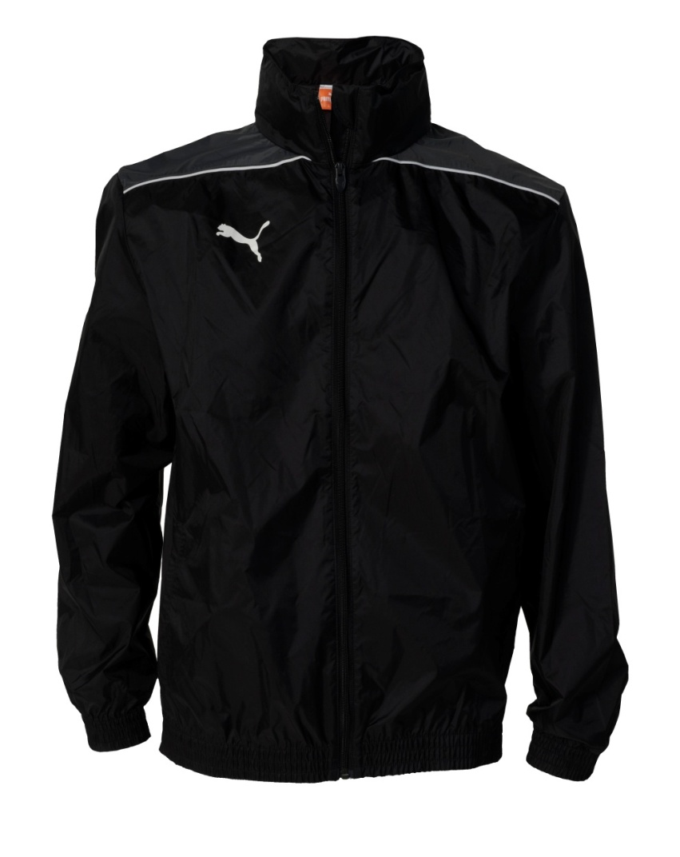
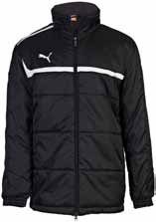
PowerCat 1 cochjacket Stureby 900:- ord pris 1200:- Inkl vävt KM ryggtext 968:-
Foundation Rain jacket Stureby 375:- ord pris 450:- Inkl vävt KM och ryggtext 443:-

Slide 12
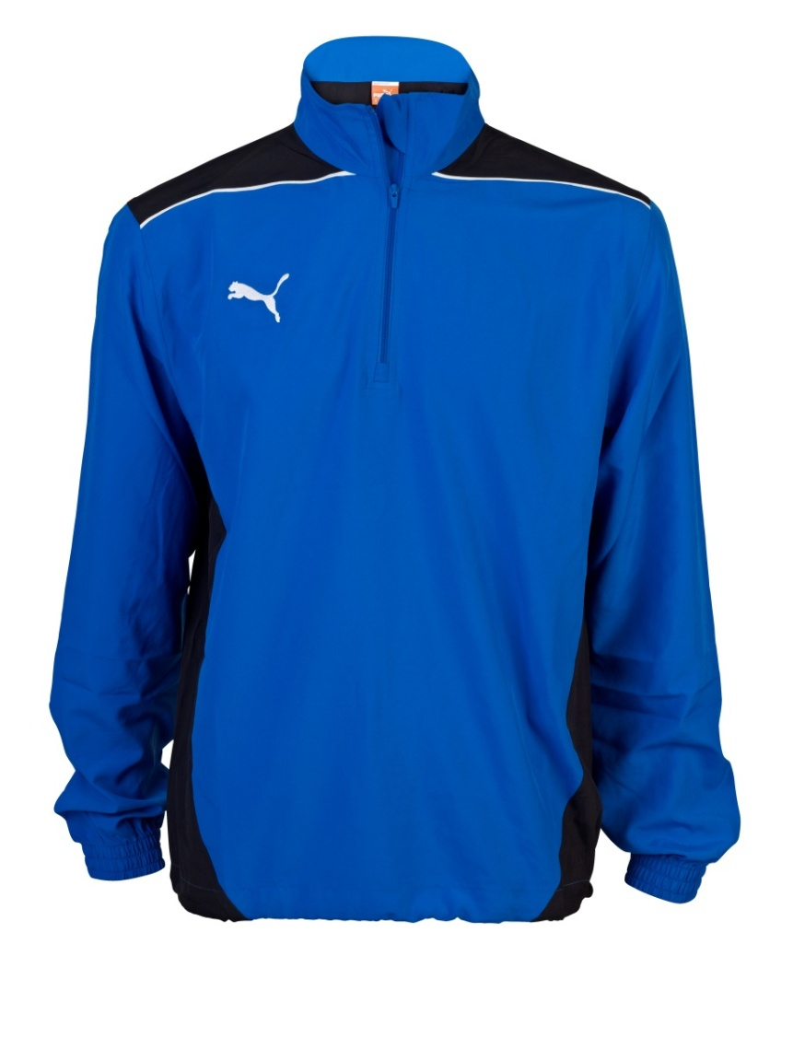
Foundation Windbreaker Stureby pris 250:- ord pris 350:-
Inkl vävt KM och ryggtryck 318:-

Slide 13
Tryckpriser tillkommer på alla priser.
Vävt klubbmärke 39:-/st
Klubblogga 29:-/st
Klubbtext liten 25:-/st
Klubbtext stor 29:-/st
Nummer/initialer 30:-/st
Nummer rygg 30:-/st
Namn bröst 40:-/st
Namn rygg stort 65:-/st
Har ni frågor angånde beställningar eller
vill låna prover så hör av Er till Team Sportia så hjälper de gärna till.
Team Sportia klubb
Elektravägen 5, Hägersten
kontor.klubbforetag@teamsportia.se
mona.klubbforetag@teamsportia.se
Tel 08-556 131 40
Öppet: Alla vardagar 10-18

